Slide 1

云计算应用开发
（及实验）
QQ群：490686293
中山大学
王昌栋（与吴维刚教授协作授课）
Fall 2017

Slide 2
教师情况
王昌栋，副教授，智能科学与技术研究所
教育背景
  本、硕、博，中山大学 2004～2013
研究方向：
  数据挖掘：数据聚类、社交网络、推荐算法
  大数据分析：MapReduce
  医学脑电数据处理：EEG、ERP
教学经验：
  《线性代数》《数值分析》
  《云计算应用开发及实验（2014、2015秋）》《数据挖掘》
联系方式：
  Email: wangchd3@mail.sysu.edu.cn
  Web: http://isee.sysu.edu.cn/~wangcd/
  Office: A222

Slide 3
课程描述
时间安排
  理论课：1~18周
  实验课：4~18周
教学目的
  介绍分布式计算、云计算的相关概念和技术
  掌握基本的云计算应用开发技术
具体目标
  介绍云计算的基本概念和技术
  练习虚拟机管理及配置
  学习搭建Hadoop数据处理平台
  设计基本的MapReduce并行处理程序

Slide 4
课程教材及参考资料
教材：
  《云计算：概念、技术与架构》埃尔 等著，龚奕利译，机械工业，2014-07.
参考书：
  《云计算与分布式系统 -- 从并行处理到物联网》(影印版) (Distributed and Cloud Computing, from parallel processing to the Internet of Things), K. Hwang, G. C. Fox, J. J. Dongarra, 机械工业, 2012.
  《云计算》(第3版) ,刘鹏 ,电子工业, 2015-08.
  《深入理解云计算：基本原理和应用程序编程技术》，布亚 等著，刘丽 等译，机械工业，2015-04.

Slide 5
主要内容—理论课
第一部分 云计算基础
第3章 理解云计算
第4章 基本概念与模型
第5章 云使能技术
第6章 基本云安全
第二部分 云计算机制
第7章 云基础设施机制
第8章 MapReduce 并行数据处理技术
第9章 特殊云机制
第10章 云管理机制
第11章 云安全机制
第三部分 云计算架构
第12章 基本云架构
第13章 高级云架构
第14章 特殊云架构
第四部分 使用云
第15章 云交付模型考量
第16章 成本指标与定价模型
第17章 服务质量指标与SLA

Slide 6
主要内容 – 实验课
虚拟机实验
  虚拟机管理平台使用（品高云平台）
  虚拟机配置管理实践
MapReduce数据处理实验
  Hadoop集群搭建配置
  MapReduce程序设计

Slide 7
实验课形式
主要困难：
  班级人数大
    300+
  实验资源紧缺
    硬件、软件、人力
分组实验
  3人一组，每组3个虚拟机节点
  自由组合（第4周组队报名）
鼓励课后自行实验
  自行安装虚拟机平台，如OpenStack
  自行搭建Hadoop集群

Slide 8
成绩考核
书面作业 | 平时实验 | 课程设计 | 期末考试
10% | 20% | 40%+ 10%（bonus) | 30%
注：具体实验安排随进度公布。

Slide 9
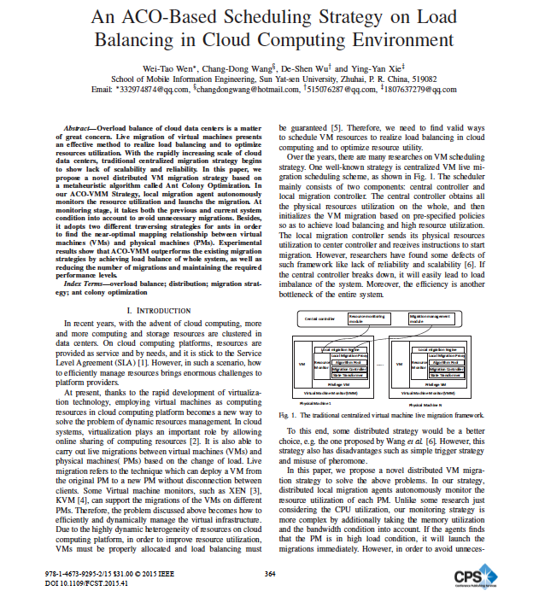

Slide 10
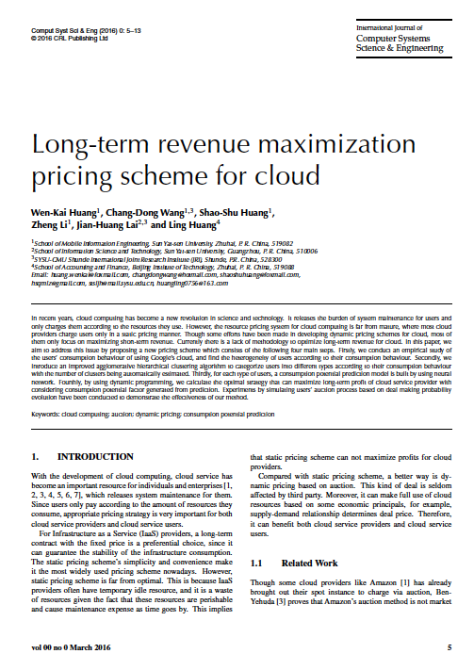

Slide 11
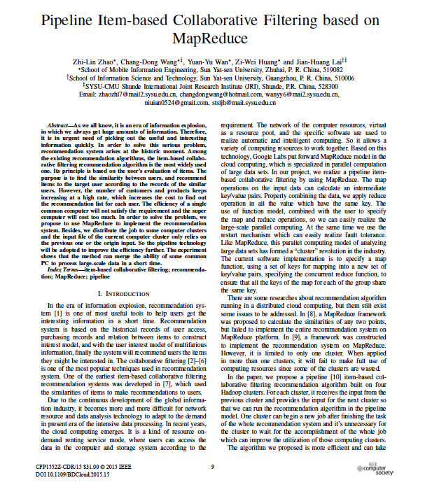

Slide 12
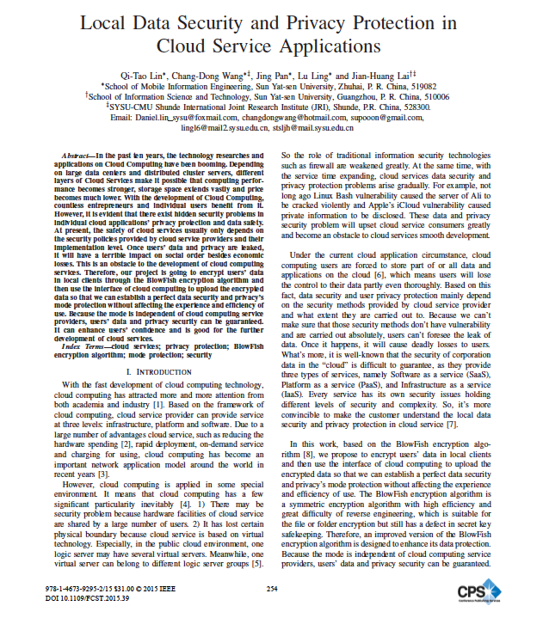

Slide 13
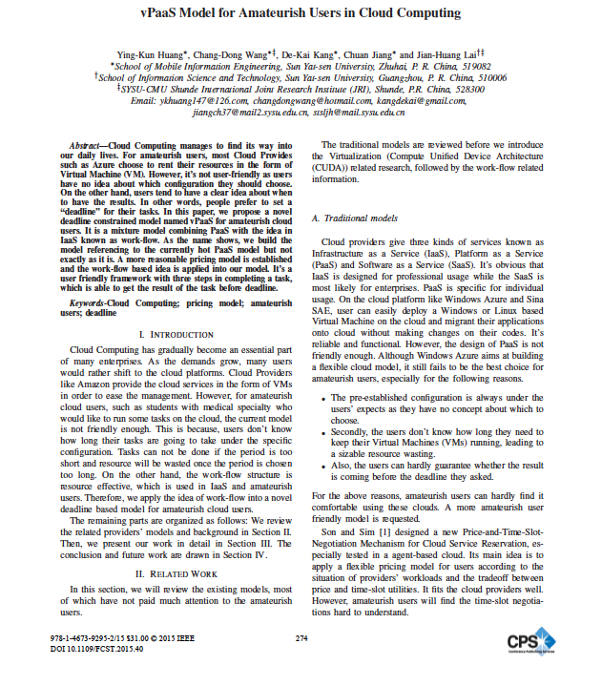

Slide 14
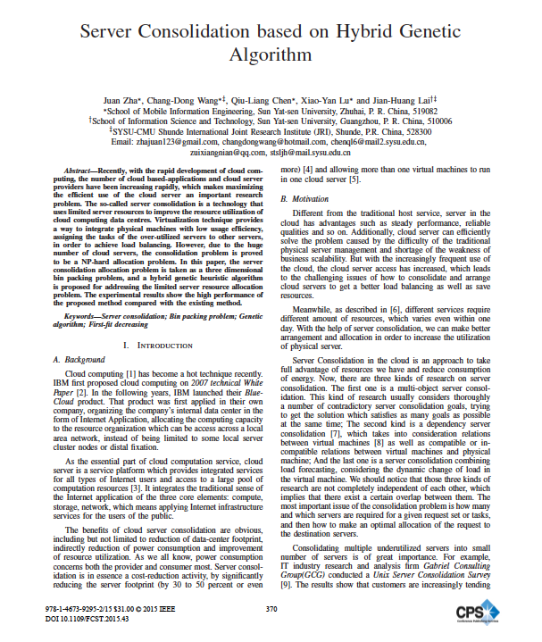

Slide 15
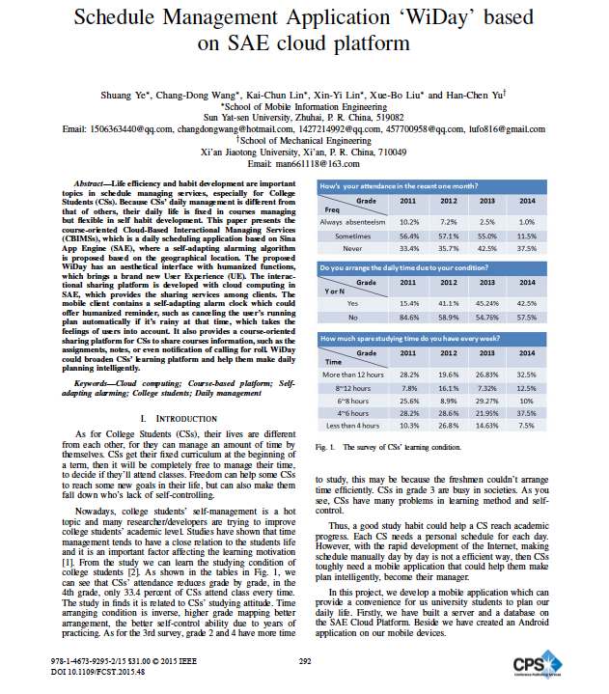

Slide 16
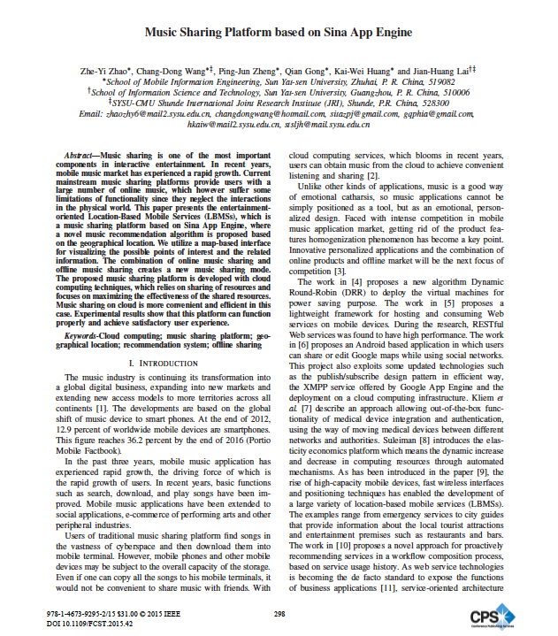

Slide 17
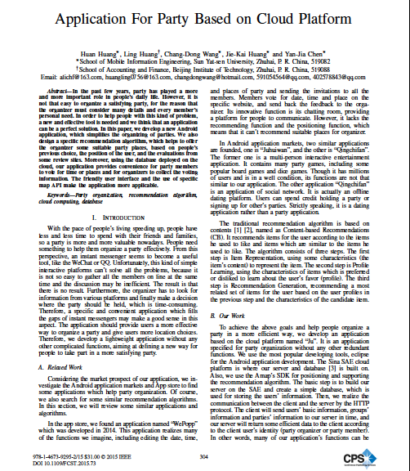

Slide 18
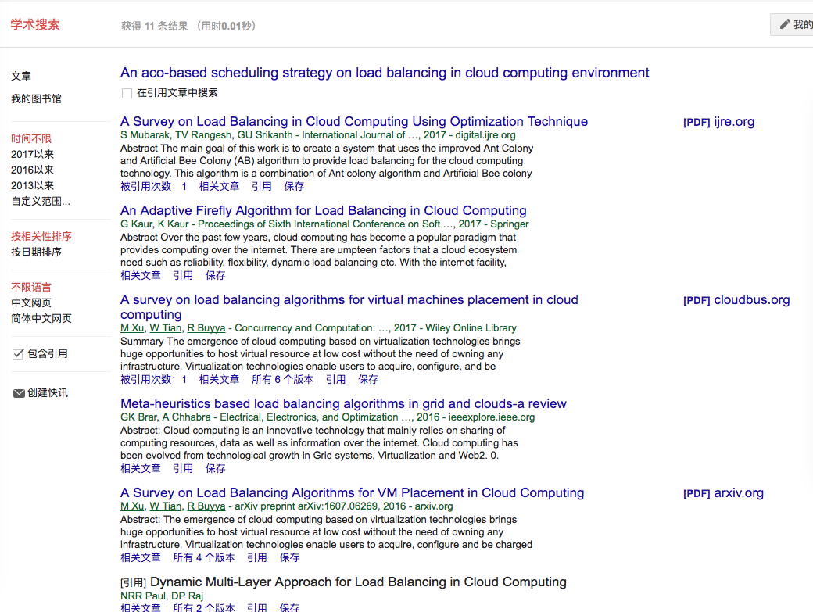
有些优秀的论文从2015年迄今获得了不错的国际同行关注。

Slide 19
几点要求
勤于思考、积极主动
  有问题多问、多想
互相配合、共同进步
  新课程，要探索
高阶要求
  尝试新算法、新策略，为未来读研深造做准备

Slide 20
问题与建议
欢迎随时提出！

